Slide 1
KOMUNKATIV MALAKALAR VA TASIR KO‘RSATISH.

Slide 2
Mavzuga oid diagnostika
Agar biror narsani oddiy tilda tushuntira olmasang, demak, uni yetarlicha tushunmagansan.
Ta’lim – bu faqat bilim berish emas, balki fikrlashga o‘rgatish san’atidir.

Slide 3
Reja
1. Kommunikatsiya tushunchasi va uning mohiyati.
2. Kommunikativ malakalar va ularning ahamiyati.
3. Noverbal kommunikatsiya va uning ta’siri.
4. Muloqotda ta’sir ko‘rsatish texnikalari
5. Zamonaviy raqamli muhitda kommunikativ malakalar

Slide 4
Kommunikatsiya tushunchasi ?
Kommunikatsiya – bu axborot almashinuvi jarayoni bo‘lib, u shaxslararo yoki guruhlararo o‘zaro ta’sir qilish orqali amalga oshiriladi. U ikki turga bo‘linadi:
1.Verbal (so‘z orqali) – nutq, yozma va og‘zaki muloqot. 2.Noverbal (so‘zsiz) – tana tili, imo-ishoralar, mimika va intonatsiya

Slide 5


Slide 6
Verbal kommunikatsiya – bu og‘zaki yoki yozma nutq orqali axborot almashish jarayoni bo‘lib, u inson tafakkuri va ijtimoiy munosabatlarning asosiy vositasidir.
1.1. Verbal kommunikatsiyaning turlari:
Og‘zaki muloqot – bevosita so‘zlashuv, suhbat, ma’ruza, muhokama, bahs va boshqa turdagi og‘zaki axborot almashinuvi.

Slide 7
Yozma muloqot – matn, xat, elektron pochta, maqola, kitob va boshqa yozuv shaklida amalga oshiriladigan axborot almashinuvi.
Ichki nutq – insonning o‘z fikrini ichida anglash, tahlil qilish, rejalashtirish va muhokama qilish jarayoni.

Slide 8
Verbal kommunikatsiya xususiyatlari
Til tizimi asosida shakllanadi – har bir til o‘zining fonetik, leksik va grammatik qoidalariga ega. Aniqlik va mantiqiylik talab etadi – aniq, lo‘nda va tushunarli bo‘lishi zarur. Madaniy va ijtimoiy kontekstga bog‘liq – har bir jamiyatda nutq madaniyati turlicha bo‘lishi mumkin.

Slide 9
Samarali verbal muloqot omillari
Diksiyaning aniqligi – so‘zlarning ravon va to‘g‘ri talaffuz qilinishi. Nutqning izchilligi – fikrni mantiqiy tartibda bayon qilish. Tonal ohang – so‘z ohangining emotsional ta’sirchanligi. Leksik boylik – so‘zlar tanlovi va ularning kontekstga mosligi

Slide 10


Slide 11
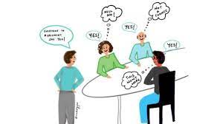

Slide 12
Verbal muloqot muammolari:
So‘zlashuvdagi noaniqlik va noto‘g‘ri tushunish.
Mantiqsiz yoki chalkash nutq.
Madaniy va lingvistik to‘siqlar.
Nutq texnikasi va talaffuzdagi kamchiliklar.

Slide 13
Noverbal kommunikatsiya (So‘zsiz muloqot)
Noverbal kommunikatsiya – bu og‘zaki so‘zlardan foydalanmagan holda axborot almashish jarayoni bo‘lib, tana tili, imo-ishoralar, mimika, ovoz ohangi va boshqa signal shakllari orqali amalga oshiriladi

Slide 14
Noverbal kommunikatsiyaning asosiy turlari
Tana tili (kinetika) – harakatlar, imo-ishoralar, tana holati orqali axborot yetkazish. Mimika – yuz ifodalari orqali his-tuyg‘ularni ifodalash. Ko‘z bilan aloqa (okulesika) – insonlarning nigohi orqali hissiyot va niyatni ifodalash.

Slide 15
Imo-ishoralar – qo‘l, bosh va butun tana harakatlari orqali ma’no ifodalash.
Ovozni boshqarish (paralingvistika) – ovoz balandligi, ohang, temp, pauzalar orqali axborot yetkazish. Shaxsiy hudud (proksemika) – insonlar orasidagi masofa va jismoniy yaqinlik darajasi. Tashqi ko‘rinish – kiyim-kechak, yuz ifodasi, soch turmagi va aksessuarlar orqali.

Slide 16
Noverbal kommunikatsiya xususiyatlari
O‘z-o‘zidan sodir bo‘ladi – odamlar ongli yoki ongsiz ravishda tana tili orqali axborot yetkazadi.
Madaniy jihatdan farqlanadi – har bir jamiyatda imo-ishoralar va tana harakatlari turlicha tushunilishi mumkin.
Emotsional jihatdan boy – so‘zlarsiz ham his-tuyg‘ularni aniq yetkazish mumkin.
Suhbatni kuchaytiradi yoki zaiflashtiradi – noto‘g‘ri imo-ishoralar yoki yuz ifodalari muloqot samaradorligini pasaytirishi mumkin.

Slide 17
Kommunikativ malakalar va ularning ahamiyati
Samarali muloqot qilish uchun quyidagi ko‘nikmalar muhimdir:
Faol tinglash – suhbatdoshni to‘liq tushunish va unga javob qaytarish.
Tushunarli ifoda – aniq, lo‘nda va mazmunli nutq.
Ijobiy til uslubi – bahs-munozaralarda xushmuomala bo‘lish

Slide 18


Slide 19
Zamonaviy raqamli muhitda kommunikatsiya
Hozirgi vaqtda onlayn muloqotda quyidagi omillarga e’tibor qaratish lozim:
Yozma muloqot etikasi – aniq va lo‘nda ifoda, ortiqcha emojilardan foydalanmaslik.
Video va audio aloqa – ovoz ohangini va tana tilini to‘g‘ri boshqarish.

Slide 20
Konstantin D. Ushinskiy
Yaxshi o‘qituvchi so‘z bilan emas, balki yurak bilan ta’sir o‘tkazadi." Ma’nosi: Pedagog faqat bilim beruvchi emas, balki o‘z munosabati va yurakdan qilgan muloqoti orqali ta’sir ko‘rsatadi.
.

Slide 21
Lev Tolstoy
"Agar o‘qituvchi faqat yaxshi gapirishni emas, balki yaxshi tinglashni ham o‘rgansa, uning ta’limi samarali bo‘ladi." Ma’nosi: Pedagogik kommunikatsiyada nafaqat gapirish, balki tinglash madaniyati ham juda muhim.

Slide 22
Jan-Jak Russo
Bolalarga saboq berishda ularning yuragiga kiradigan til bilan so‘zlang." Ma’nosi: Pedagogning muloqoti samimiy, tushunarli va ta’sirchan bo‘lishi kerak.

Slide 23
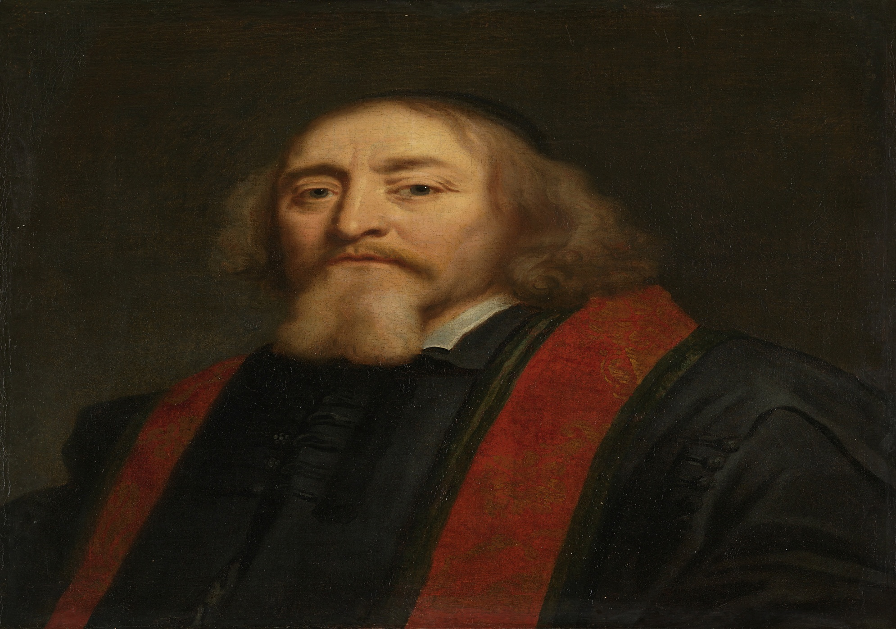

Slide 24
Yan Amos Komenskiy
"O‘qituvchi so‘zlari bilan emas, balki o‘zining harakati va o‘rnak bo‘lishi bilan o‘qitadi." Ma’nosi: Pedagogning o‘zi muloqot va xulq-atvorda namuna bo‘lishi muhim.

Slide 25
Uyga vazifa
Amaliy mashqlar:
Ishontiruvchi nutq (3-5 daqiqa) tayyorlash va videoga yozish
Turli kommunikativ vaziyatlarda (konfliktli vaziyat, muzokaralar, ommaviy nutq) o'zini tutish qoidalarini ishlab chiqish
"Aktiv tinglash" texnikasini o'rganish va uni amalda qo'llash (oila a'zolari yoki do'stlar bilan suhbat jarayonida)
Bir hafta davomida kundalik yuritib, kommunikativ muammoli vaziyatlarni qayd etish va ularni hal qilish strategiyalarini ishlab chiqish

Slide 26
Foydalanilgan adabiyotlar
Asqarova O‘.M., Usmonova S.U., Zamilova R.R., Tashibekova M.X., Abdusamiyev D.A. Pedagogika nazariyasi va tarixi. Darslik (1-qism). – Namangan, Usmon Nosir nashriyoti. 2022. – 485 b.
Asqarova, O‘.M., Usmonova S.U., Zamilova R.R., Tashibekova M.X., Abdusamiyev D.A. Pedagogika nazariyasi va tarixi. Darslik (2-qism). – Namangan, Usmon Nosir nashriyoti, 2022. – 390 b.
Musurmonova O. va boshqalar. Umumiy pedagogika. Darslik (1-qism). – T., “Yoshlar” nashriyot uyi, 2020. – 376 b.
Mavlonova R.A. va boshqalar. Umumiy pedagogika. Darslik. – T., “Innovatsion rivojlanish” nashriyot-matba uyi, 2020. – 528 b.
Xodjayev B.X. Umumiy pedagogika nazariyasi va amaliyoti. Darslik. – T., “Sano-standart” nashriyoti, 2017. – 416 b.
Педагогика. Дарслик. Тохтаходжаева М.Х. умумий таҳрири остида. – Т., Ўзбекистон файласуфлари Миллий жамияти нашриёти, 2010.
Хошимов К., Нишонова С. Педагогика тарихи. Дарслик. – Т., А.Навоий номидаги Ўзбекистон Миллий кутубхонаси нашриёти, 1996.
Хошимов К., Нишонова С., Иномова М„ Хасанов Р. Педагогика тарихи.Ўқув қўлланма – Т., “Ўқитувчи” нашриёти, 1996.
Хошимов К., Сафо Очил. Ўзбек педагогикаси антологияси. Ўқув қўлланма. I-жилд. - Т., “Ўқитувчи” нашриёти, 1999.
Хошимов К., Сафо Очил. Ўзбек педагогикаси антологияси. Ўқув қўлланма. II-жилд. – Т., “Ўқитувчи” нашриёти, 2010.

